Slide 1


SEMINAR ĐỒ ÁN MÔN HỌC
MÔN HỌC: ĐỒ HỌA MÁY TÍNH
LỚP CQ2016/2 – Thầy: Lý Quốc Ngọc
Xây dựng ứng dụng 3D (tĩnh và động) dựa vào OpenGL trên môi trường Windows.
Đặng Phương Nam – Tạ Đăng Hiếu Nghĩa – Trần Bá Ngọc

Slide 2
NỘI DUNG
SỬ DỤNG OPENGL CHO CÁC TÁC VỤ 3D.
XÂY DỰNG ỨNG DỤNG.

Slide 3
OPENGL CHO 3D
OpenGL là bộthư viện đồ họa có khoảng 150 hàm giúp xây dựng các đối tượng và giao tác cần thiết trong các ứng dụng tương tác 3D.
OpenGL hỗ trợ:
Xây dựng các đối tượng phức tạp từ các đôi tượng hình học cơ bản.
Sắp đối tượng trong 3D và chọn điểm thuận lợi để quan sát.
Tính toán màu sắc đối tượng
Biến đổi những mô tả về toán học của đối tượng.
….
OpenGL không hỗ trợ:
Không có hàm nhập xuất hay thao tác trên Window.
Không có các hàm cấp cao để xây dựng mô hình đối tượng.
-> GLUT (OpenGL Utility Toolkit) là một thư viên được xây dựng để khắc phục những điều trên.

Slide 4
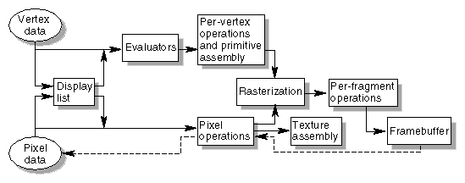
OPENGL CHO 3D
Cơ chế hoạt động OpenGL

Slide 5
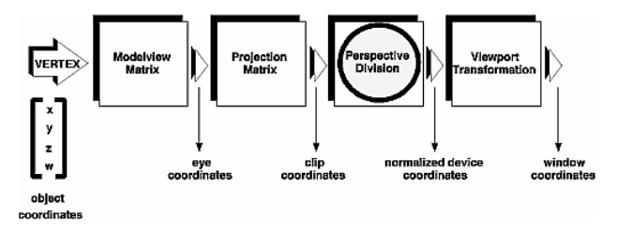
OPENGL CHO 3D
Quy trình OpenGL biến đổi 1 điểm 3D trong thế giới thực thành 1 pixel trên màn hình:

Slide 6
OPENGL CHO 3D
Thao tác trên ModelView
glMatrixMode(GL_MODELVIEW);
Biến đổi affine:
//tịnh tiến
glTranslate{fd}(TYPE x, TYPE y, TYPEz);
//quay quanh trục nối gốc tọa độ với điểm (x,y,z)
glRotate{fd}(TYPE angle, TYPE x, TYPE y, TYPE z);
//tỉ lệ (tâm tỉ lệ tại gốc tọa độ)
glScale{fd}(TYPEx, TYPE y, TYPEz);
Thiết lập view:
Notes:
(eyex, eyey, eyez) là vị trí đặt của view,
(centerx, centery, centerz) là điểm nằm trên đường thẳng xuất phát từ tâm view hướng ra ngoài,
(upx, upy, upz) là vector chỉ hướng lên trên của view
Lưu ý quan trọng:
Thứ tự thực hiện sẽ ngược với suy nghĩ của chúng ta, ví dụ thứ tự thực hiện mà chúng ta nghĩ là: quay quanh trục z một góc a, sau đó tịnh tiến đi một đoạn (trx, try, trz) thì sẽ được thực thi trong OpenGL như sau:
glTranslatef(trx, try, trz)
glRotatef(a, 0, 0, 1)

Slide 7
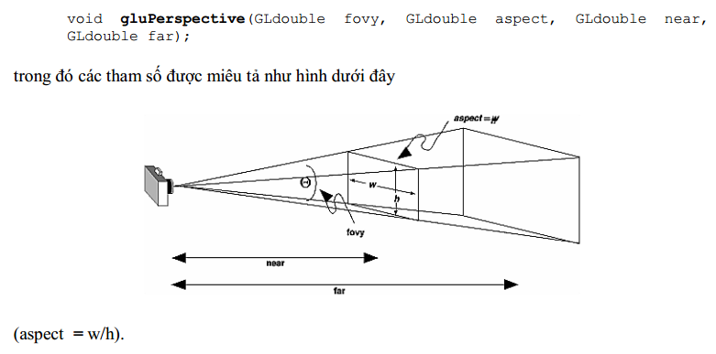
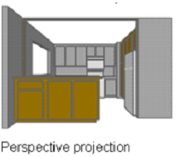
OPENGL CHO 3D
Thao tác trên Projection
glMatrixMode(GL_PROJECTION);
Chiếu phối cảnh

Slide 8
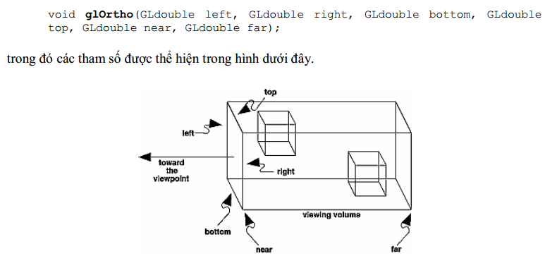
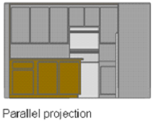
OPENGL CHO 3D
Thao tác trên Projection
glMatrixMode(GL_PROJECTION);
Chiếu trực giao

Slide 9
OPENGL CHO 3D
Thao tác trên ViewPort:
Hàm thiết lập viewport:
(x,y) là vị trí điểm trái-trên trong cửa sổ vẽ, width, height là chiều rộng và cao của viewport.
(x,y,width,height) =(0,0,winWidth, winHeight) (chiếm toàn bộ cửa sổ)

Slide 10
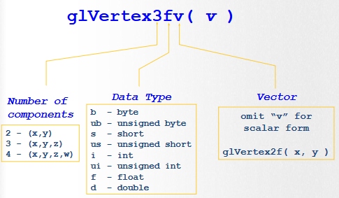
OPENGL CHO 3D
Cấu trúc lệnh trong OpenGL
Hằng số trong Opengl: OpenGL đặt tên các hằng số bắt đầu bằng GL_và các từ tiếp sau đều được viết hoa và cách nhau bởi dấu ‘_’,
Ví dụ:GL_COLOR_BUFFER_BIT.

Slide 11
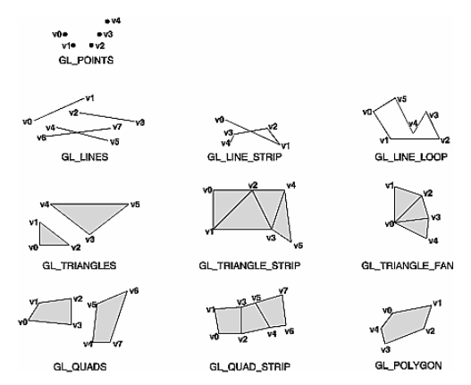
OPENGL CHO 3D
Vẽ đối tượng cơ bản
glColor3f(1.0,0.0,0.0); //màu vẽ
glBegin(mode);
/* xác định tọa độ các điểm cần vẽ*/
glEnd();
glFlush(); //render ngay ra màn hình

Slide 12
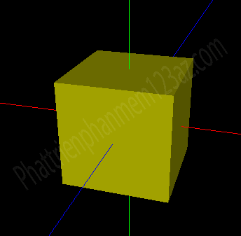
OPENGL CHO 3D
int size =10;
glBegin(GL_QUADS);
// Vẽ mặt trước
glVertex3f(-size, -size, size);
glVertex3f( size, -size, size);
glVertex3f( size, size, size);
glVertex3f(-size, size, size);
// Vẽ mặt sau
// Vẽ mặt trên
// Vẽ mặt dưới
// Vẽ mặt bên trái
// Vẽ mặt bên phải
glEnd();
glFlush();
Ví dụ vẽ hình Cube 3D

Slide 13
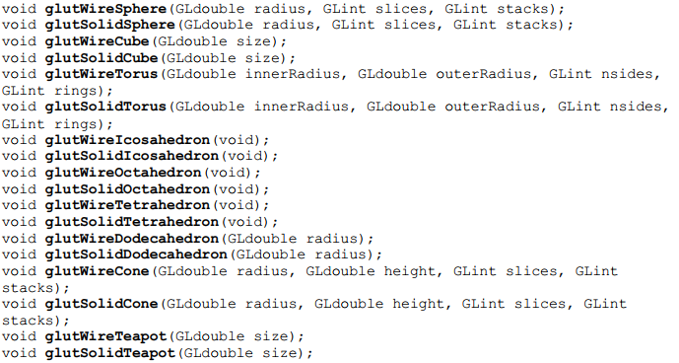
OPENGL CHO 3D
GLUT có hỗ trợ sẵn một số hàm để vẽ các đối tượng hình học phức tạp hơn:

Slide 14
OPENGL CHO 3D
OpenGL còn cung cấp một số xử lý sau:
Chiếu sáng.
Display List.
Khử răng cưa, hiệu ứng sương mù.
Dán Texture.
….

Slide 15
XÂY DỰNG ỨNG DỤNG
Giới thiệu
Phát biểu bài toán
Giải quyết bài toán
Thực nghiệm
Kết luận

Slide 16
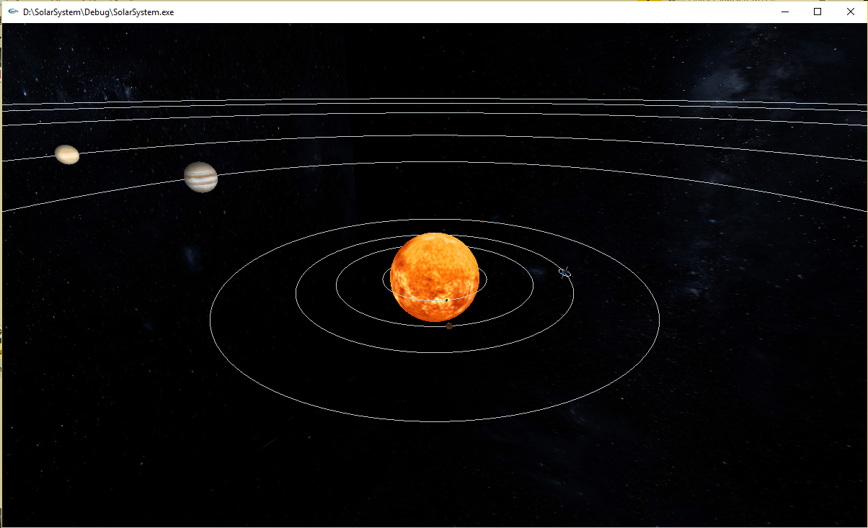
Giới thiệu
Rất nhiều sản phẩm của công nghệ đã được áp dụng vào đời sống
Việc áp dụng công nghệ đã giúp ngành giáo dục trở nên phát triển hơn, giúp có cái nhìn trực quan hơn về thực tế
Từ những nhu cầu thực tế + những kiến thức đã học về Đồ hoạ máy tính -> “Mô phỏng hệ mặt trời 3D”
Có thể cung cấp các kiến thức cơ bản về vũ trụ, giúp học sinh có cách tiếp cận tốt hơn với vũ trụ, cũng như giúp giáo viên dễ dàng hơn trong việc truyền đạt kiến thức

Slide 17
Phát biểu bài toán
Mục đích :
Vận dụng các kiến thức đã tìm hiểu về OpenGL cho đối tượng 3D để xây dựng nên một ứng dụng cơ bản nhưng hữu ích.
Tạo ra một mô hình 3D về Hệ Mặt Trời, với các kiến thức phổ thông đã được học để mô phỏng chính xác, chi tiết
Lợi ích:
Là một mô hình demo về Hệ Mặt Trời có thể dùng để giảng dạy trong trường học.
Có thể được dùng làm một tài liệu tham khảo về mô phỏng vũ trụ.
Cung cấp cho mọi người có cái nhìn trừu tượng về Hệ Mặt Trời.

Slide 18
Phát biểu bài toán
Giới hạn bài toán:
Ứng dụng có khả năng hiển thị tương đối về: đường kính, khoảng cách, quỹ đạo quay, và tốc độ quay của các hành tinh xung quanh Mặt Trời.
Ứng dụng phải thể hiện đúng quỹ đạo quay của Trái Đất (tự quanh mình nghiên một góc 24,3º) và phải có Mặt Trăng quay xung quanh.
Ứng dụng phải dán texture cho các hành tinh để có cái nhìn trực quan sinh động về Hệ Mặt Trời, đồng thời cung cấp một số thông tin thú vị về các hành tinh để thu hút người dùng.
Ứng dụng có khả năng tương tác người dùng (thông qua bàn phím).
Ứng dụng được thiết kế dựa vào API OpenGL, ngôn ngữ C++.

Slide 19
Giải quyết bài toán
Hệ Mặt Trời:
Thông tin Mặt Trời, thứ tự của các hành tinh được sắp xếp tăng dần theo khoảng cách đến Mặt Trời và quỹ đạo quay của chúng (bao gồm quỹ đạo quay quanh Mặt Trời và quỹ đạo tự quay 360º quanh mình).
Hiển thị kích thước tương đối giữa các hành tinh so với kích thước thực tế.
Khoảng cách từ hành tinh đến Mặt Trời: Hiển thị khoảng cách tương đối giữa các hành tinh so với tốc độ thực tế.
Tốc độ quay của hành tinh: tốc độ tương đối so với thực tế.
Quỹ đạo quay của hành tinh: Hiển thị mọi quỹ đạo trong Hệ Mặt Trời.
Chế độ chiếu sáng: Mặt Trời sẽ là nguồn sáng duy nhất trong hệ.

Slide 20
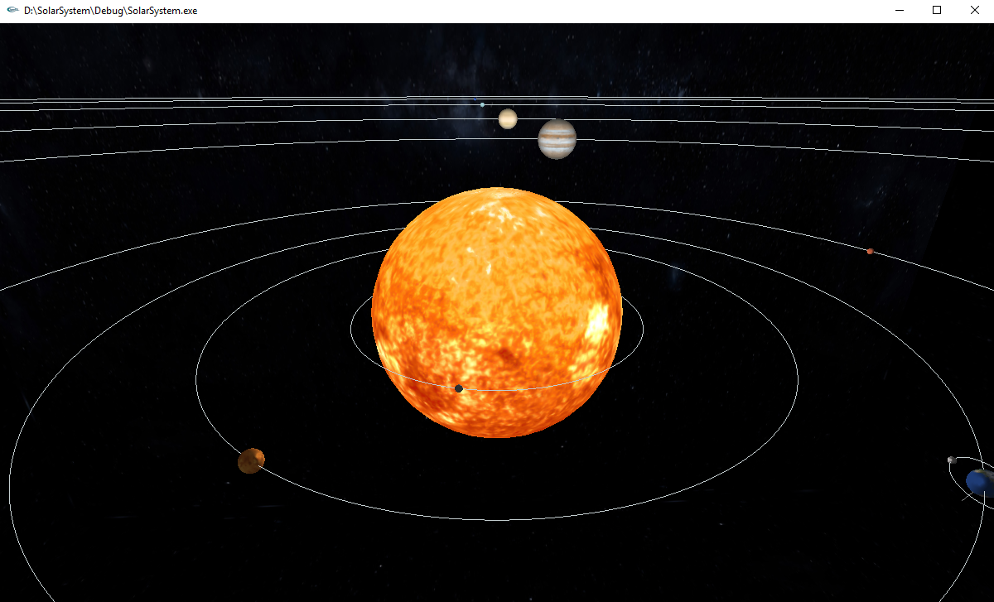
Giải quyết bài toán
Kiến thức về OpenGL được sử dụng:
Vẽ đối tượng hình học 3D (Sphere, Circle).
Các phép biến đổi Affine (Translate, Rotate).
Phép chiếu Perpective.
Dán Texture cho đối tượng 3D.
Xử lý sự kiện bàn phím.

Slide 21
Giải quyết bài toán
Các công đoạn tạo hệ mặt trời:
Khoảng cách từ hành tinh tới Mặt Trời, bán kính, tốc độ quay
Khai báo các giá trị tỉ lệ thực so với trên ứng dụng
Tạo Mặt Trời
Tạo các hành tinh khác.
Xác định tốc độ quay cho mỗi hành tinh
Vẽ them mặt trăng
Tạo quỹ đạo quay của các hành tinh: quay quanh mặt trời + quay quanh trục
Tạo thêm chức năng bàn phím để điều chỉnh chuyển động của camera
Load texture cho các hành tinh để tạo sự chân thật cho ứng dụng.
Điều chỉnh ánh sáng để tạo hiệu ứng 3D.
Cập nhật trạng thái của toàn bộ Hệ Mặt Trời sau những khoảng thời gian khác nhau.
Xử lý các sự kiện bàn phím từ người dùng.
Notes:
Tạo mặt trời là một quả cầu rắn với kích thước tương đối (nhưng đảm bảo to nhất trong Hệ Mặt Trời), và được đặt ở trung tâm góc tọa độ (0,0,0): để cho Mặt Trời trở thành trung tâm mà các hành tinh khác sẽ quay quanh.

Slide 22
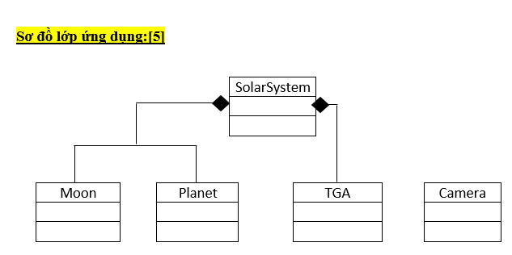
Giải quyết bài toán
Notes:
- Lớp SolarSystem là lớp chủ đạo của ứng dụng, có tác dụng lưu trữ thông tin toàn bộ Hệ Mặt Trời và cập nhật trạng thái theo thời gian.
- Các lớp Moon và Planet là các lớp riêng lẽ dùng để lưu trữ thông tin của một mặt trăng hay một hành tinh cụ thể.
- Lớp TGA là lớp dùng để đọc ảnh có đuôi “.tga” để dán texture cho các đối tượng trong hệ mặt trời.
- Lớp Camera dùng để lưu thông tin camera, và thiết lập các thông số để điều khiển camera hay điểm nhìn từ người dùng.

Slide 23
TÀI LIỆU THAM KHẢO
[1] Joey de Vries, Learn OpenGL, An offline transcript of learnopengl.com, 2015
[2] Mark Segal, Kurt Akeley, The OpenGLR Graphics System, The Khronos Group, 2010
[3] https://pds.jpl.nasa.gov/planets/
[4] https://www.solarsystemscope.com/textures/
[5] https://github.com/RyanPridgeon/solarsystem
[6] https://thuthuattienich.vn/thu-thuat/opengl-la-gi
[7] http://glprogramming.com/red/

